Slide 1

Федеральная служба по ветеринарному и фитосанитарному надзору
Управление по городу Москва, Московской и Тульской областям
Итоги деятельности Управления
в сфере государственного земельного надзора
в 2012 году

Slide 2
Распределение земель по категориям

Slide 3
Численность сотрудников Управления по осуществлению земельного надзора
отдел Управления | Штатная численность сотрудников |  |  | Фактическая численность сотрудников
 | всего, в том числе: | выполняющих контрольно - надзорные функции | обеспечивающий персонал | всего, в том числе: | выполняющих контрольно - надзорные функции | обеспечивающий персонал
Отдел земельного надзора | 16 | 13 | 3 | 13 | 10 | 3
Истринский МРО | 2 | 2 | 0 | 2 | 2 | 0
Коломенский МРО | 2 | 2 | 0 | 2 | 2 | 0
Наро-Фоминский МРО | 3 | 3 | 0 | 3 | 3 | 0
Подольский МРО | 0 | 0 | 0 | 0 | 0 | 0
Сергиево-Посадский МРО | 2 | 2 | 0 | 2 | 2 | 0
Серпуховский МРО | 2 | 2 | 0 | 2 | 2 | 0
ВСЕГО по Московской области | 27 | 24 | 3 | 24 | 21 | 3
Отдел земельного надзора по Тульской области | 15 | 13 | 2 | 15 | 13 | 2
ВСЕГО по УПРАВЛЕНИЮ | 42 | 37 | 5 | 39 | 34 | 5

Slide 4
Проведено проверок и административных расследований
(из расчета на одного инспектора)

Slide 5
Основные показатели деятельности Управления

Slide 6
Проконтролировано
земель сельскохозяйственного назначения
В 2011 году
456,2 тыс.га
170%
В 2012 году
771,5 тыс.га
Вовлечено земель в сельскохозяйственный оборот
В 2011 году
6,5 тыс.га
160%
В 2012 году
10,3 тыс.га

Slide 7
В 2012 году суммы наложенных и взысканных штрафов почти в 2 раза больше, чем в 2011 году
78 %

Slide 8
За 2012 г. проведено
1372 проверки (505 плановых, 450 внеплановых, 417 кадастровых кварталов).
По выявленным правонарушениям вынесено 935 постановлений, сумма штрафов составила 10695 тыс.руб
Сумма наложенных штрафов, тыс.руб

Slide 9
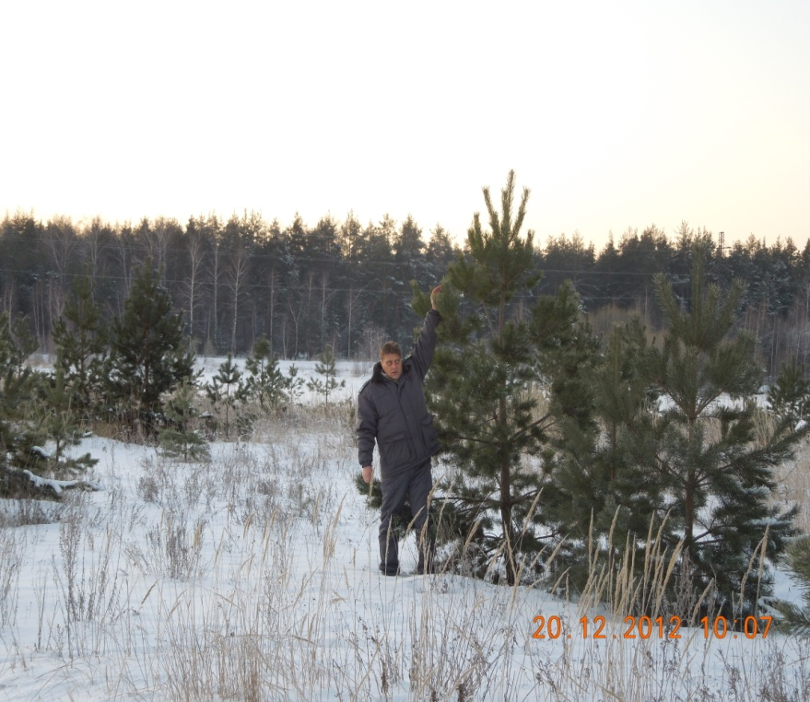
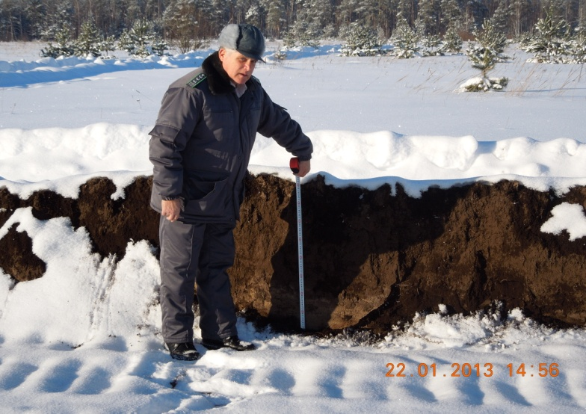
Постановление от 15 ноября 2006 г. № 689
«О ГОСУДАРСТВЕННОМ ЗЕМЕЛЬНОМ КОНТРОЛЕ»:
9. Государственные инспекторы имеют право:
б) обследовать земельные участки, находящиеся в собственности, владении, пользовании и аренде, а также земельные участки, занятые военными, оборонными и другими специальными объектами для осуществления государственного земельного контроля;
В 2012 году проведено 417 обследовательских мероприятий земельных участков

Slide 10
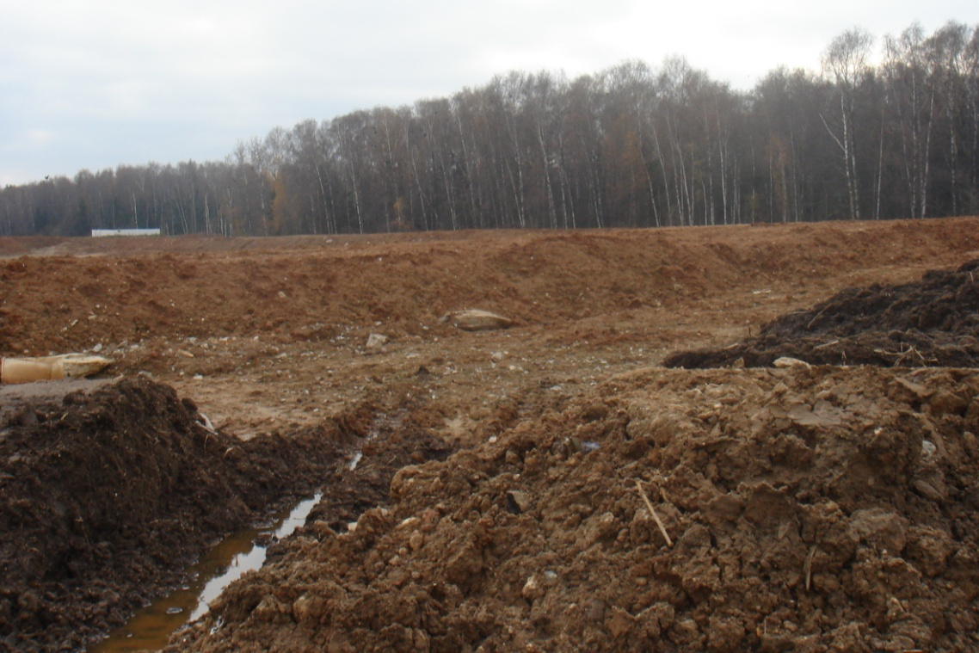
В Управлении
для расчета ущерба применена
«Методика исчисления размера вреда,
причиненного почвам,
как объекту охраны окружающей среды»,
утвержденной приказом Минприроды
от 08.07.2010 № 238

Slide 11
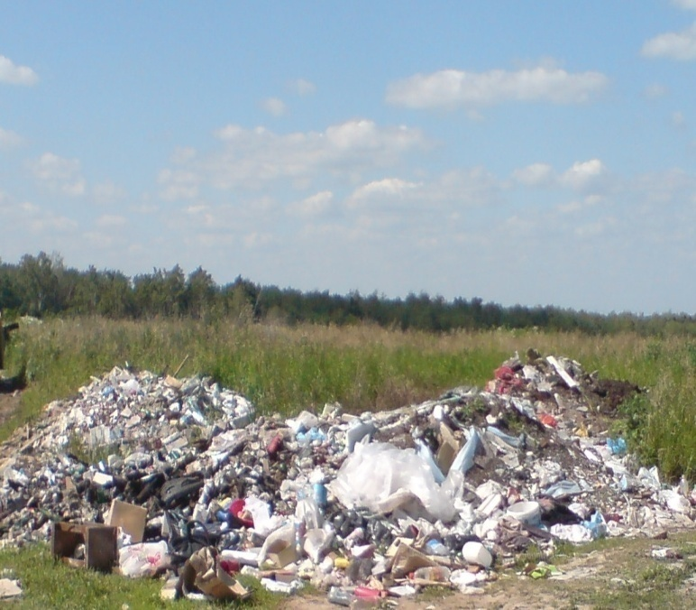
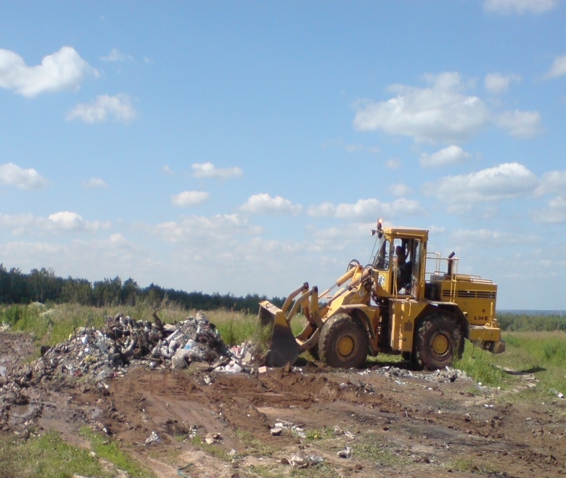
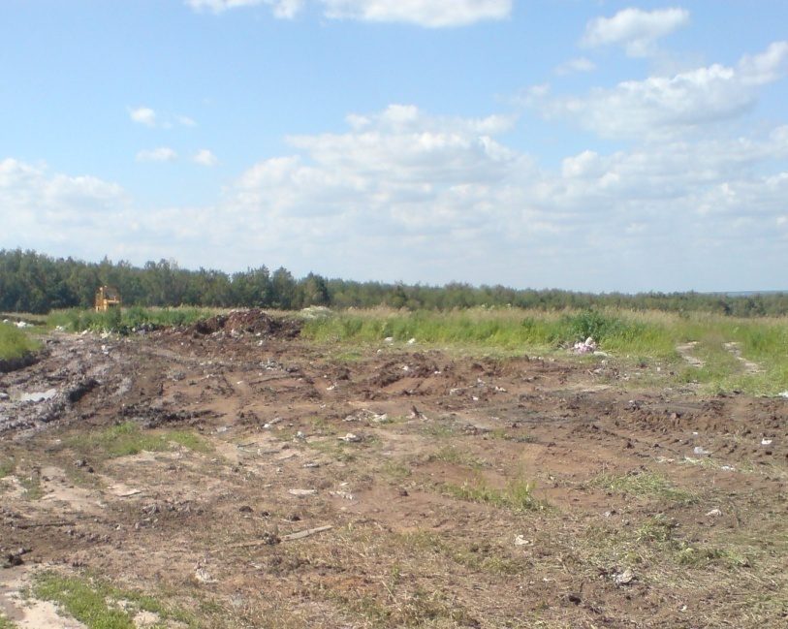
Выявлено 67 несанкционированных свалок и мест захламления на площади 214 га, правонарушители привлечены к административной ответственности, сумма штрафов составила 1022 тыс. руб.
На основании выданных предписаний и представлений ликвидировано 27 свалок, земельные участки площадью 180 га рекультивированы и вовлечены в оборот

Slide 12
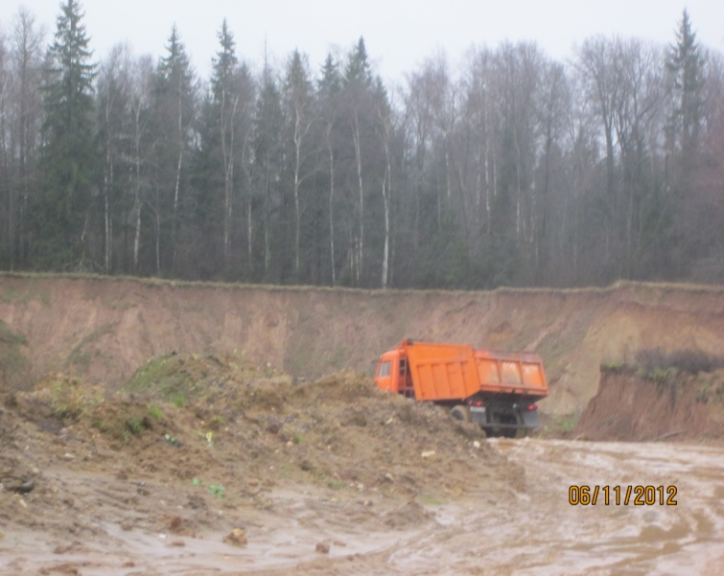
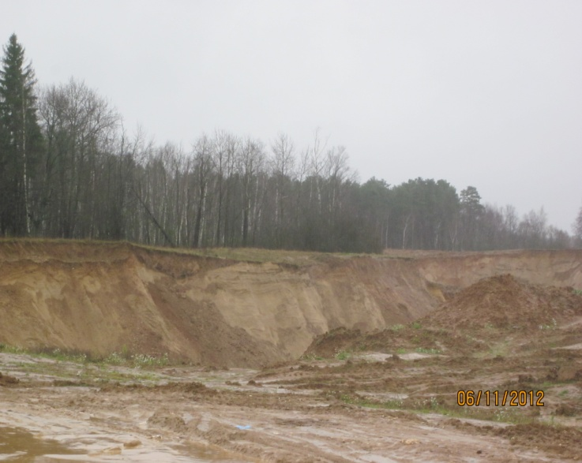
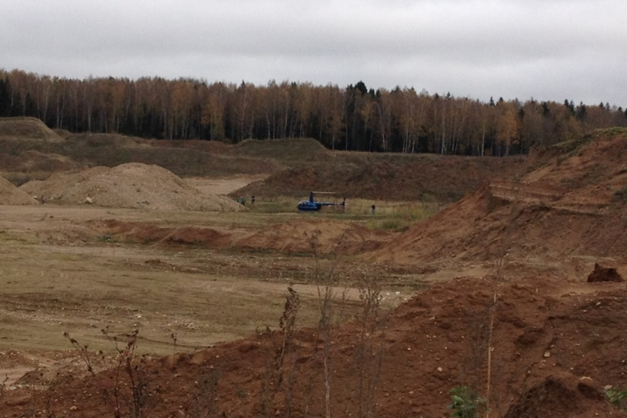
Выявлено 22 несанкционированных карьера на площади 279га. Исследование 47 почвенных проб показали снижение плодородия почв. Вынесены постановления о привлечении к административной ответственности на сумму более 580 тыс.руб
Из 22 выданных предписаний об устранении нарушений, связанных с рекультивацией карьеров, 8 – исполнены, в результате вовлечено в оборот более 135 га земель сельскохозяйственного назначения.

Slide 13
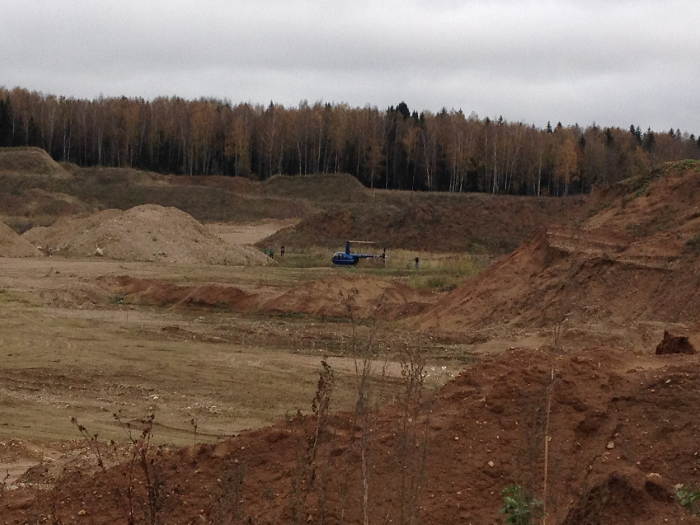
В Солнечногорском районе На земельном участке площадью 5 га выявлен карьер по добыче песка. ООО «Солнечное поле» Привлечено к административной ответственности по ч. 1 ст. 8.6 КоАП РФ.
Пробы на агрохимические показатели установили снижение уровня плодородия почвы.
Управление рассчитало ущерб, нанесенный земельному участку, и подало исковое заявление в Арбитражный суд Московской области на его возмещение в размере 157982,08 тыс. рублей.
В Солнечногорском районе на земельном участке площадью 5 га выявлен карьер по добыче песка.
ООО «Солнечное поле» привлечено к административной ответственности по ч. 1 ст. 8.6 КоАП РФ.
Пробы на агрохимические показатели установили снижение уровня плодородия почвы.
Управление рассчитало ущерб, нанесенный земельному участку, и подало исковое заявление в Арбитражный суд Московской области на его возмещение в размере 157982,08 тыс. рублей.

Slide 14
Выявление нарушенных и вовлеченных в оборот земель, тыс. га

Slide 15


Управление, в 2011-2012гг,
предъявило 12 исков о возмещении ущерба, причиненного почвам,
на сумму более 354 000 тыс.руб.
2011 год
2012 год
4,2 млн. руб
354 млн. руб

Slide 16
Судебные иски Управления о возмещении ущерба
 | Ответчик | Нарушение, ст. КоАП РФ | S, га | Сумма иска, млн.руб | Решение
1 | ОАО «Марьинская птицефабрика» | Порча земли, загрязнение почвы (ч.2ст.8.6) | 0,1 | 4,2 | 2,8 (2011г.)
2 | ООО «Кампоферма» | Порча земли, загрязнение почвы (ч.2ст.8.6) | 30,3 | 121,2 | Рекульт. на 7,98
3 | ФГУП «Толстопальцево» | Загрязнение, порча земли (ч.2ст.8.7) | 5,0 | 32,0 | ААС↓
3 | ЗАО «Совхоз им.Ленина» | Порча земли, загрязнение почвы (ч.2ст.8.6) | 1,5 | 6,004 | АС↓
5-9 | ООО «Сетьстройсервис» | Снятие плодородного слоя, порча земли (ч.1ст.8.6) | 3,75 | 3,12 | Взыскано 1,44
10 | ООО «Солнечное поле» | Снятие плодородного слоя, порча земли (ч.1ст.8.6), карьер | 24,68 | 157,982 | Рекульт. карьера
11 | ООО «Атмосфера» | Загрязнение, порча земли (ч.2ст.8.7), свалка | 0,01 | 31,68
12 | ООО «Сетиводстрой» (Тульская обл.) | Уничтожение плод. слоя (ч.2ст.8.6) | 0,3 | 2,4

Slide 17
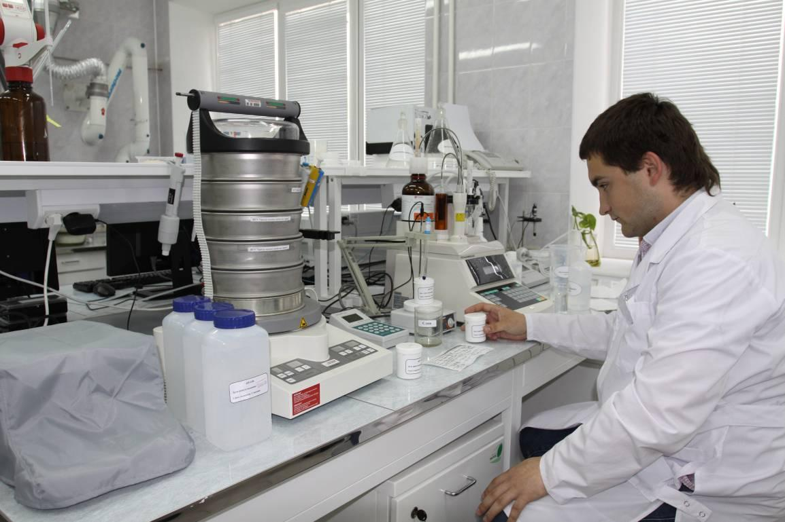
Количество отобранных
и проанализированных образцов почв в 2012 году
Отобрано и проанализировано образцов | 2498
для агрохимического анализа | 1792
для эколого-токсикологического анализа | 1195
Выявлено превышение ПДК, токсичных элементов | 111
В 130 образцах почв, отобранных с площади 1207 га, выявлено снижение плодородия земель сельскохозяйственного назначения, по результатам возбуждены административные дела по ст. 8.7. КоАП РФ

Slide 18
По вопросам государственного земельного контроля
заключено 188 соглашений о взаимодействии:
Департамент Росприроднадзора по ЦФО
ГУ МВД России по Московской области
ГУ МВД России по г. Москве
УМВД России по Тульской области
ФГБУ «Федеральный центр оценки безопасности качества зерна»
ФГБУ «Тульская межобластная ветеринарная лаборатория»
Управление Россельхознадзора
по городу Москва, Московской и Тульской областям
Управление Федеральной налоговой службы по Московской области
Управление Федеральной налоговой службы по Тульской области
Управление ФССП по Московской области.
Управление ФССП по Тульской области
Управление Федеральной службы государственной регистрации, кадастра и картографии по Московской области
Управление Федеральной службы государственной регистрации, кадастра и картографии по Тульской области
Управление лесного хозяйства по Московской области (МОСЛЕСХОЗ)

Slide 19
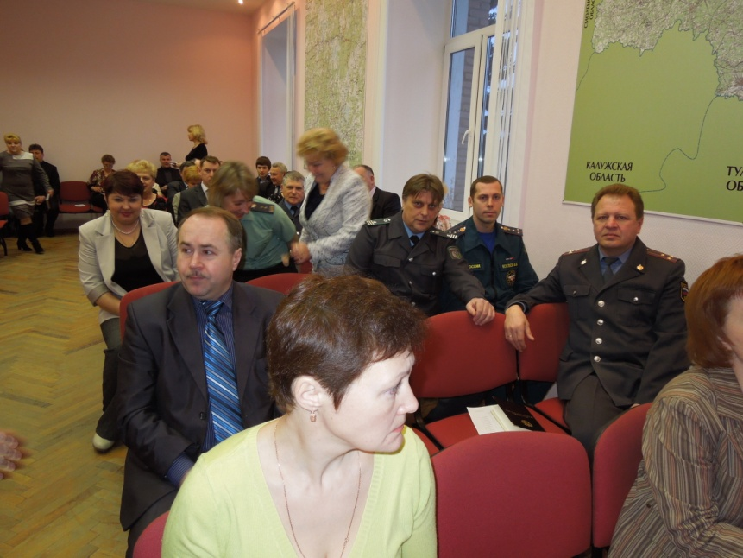
В рамках полномочий по надзору за деятельностью органов местного самоуправления в сфере земельного контроля
проведено 103 проверки деятельности органов местного самоуправления (из них 82 плановых и 21 внеплановых);
21 административное расследование на соответствие требованиям земельного законодательства;
по выявленным нарушениям составлен и рассмотрен 21 протокол
об административных правонарушениях;
наложено штрафов на общую сумму 84 тыс.руб;
выдано 21 предписание об устранении нарушений, 14 из которых выполнены;
устранено нарушений с вовлечением земель в оборот – 15 га;

Slide 20
Управление Федеральной налоговой службы по Московской области
Управление Федеральной налоговой службы по Тульской области
Управление Россельхознадзора по городу Москва, Московской и Тульской областям
Управление Федеральной службы государственной регистрации, кадастра и картографии по Московской области
Управление Федеральной службы государственной регистрации, кадастра и картографии по Тульской области
Результат взаимодействия с налоговыми органами на закрепленных территориях: взыскано дополнительно налогов на землю
в 2011 году – 1200 тыс. руб
в 2012 году – 11160 тыс. руб

Slide 21
В 2012 году 29 инспекторов Управления, осуществляющих земельный надзор, прошли повышение квалификации по направлениям:
«Государственный надзор и контроль в сфере землепользования. Опыт ЕС», Елгава (Латвия)
«Земельный надзор за использованием и охраной земель сельскохозяйственного назначения», МГЮА, Москва
«Применение мер административного принуждения при осуществлении надзорный полномочий», МГЮА, Москва

Slide 22

В районных, региональных и федеральных средствах массовой информации за 2012 год размещена и организована 251 публикация:
217 материалов размещено на сайтах;
26 публикаций в печати;
8 репортажей на телевидении
В июле 2012 г. сюжет на радио «Вести ФМ» - О проведении обследований территорий Московской области
http://rsn-msk./Video/n4865/-
Сюжет на телеканале «Москва 24» О выявлении более 870 га, не используемых земель по назначению.
http://www.m24.ru/articles/2466
Размещена информация в газете Луховицкого района Московской области
На сайте Управления Россельхознадзора размещено 9 отчетных материалов о деятельности Управления в области земельного надзора
http://www.rsn-msk.ru/news/

Slide 23
Рейтинг территориальных Управлений РОССЕЛЬХОЗНАДЗОРА по работе со СМИ за 9 месяцев 2012 года
№ | Территориальное управление Россельхознадзора | ВСЕГО | релизы на сайте РСХН | ТВ
1 | по Приморскому краю | 4634 | 276 | 26
2 | по Республике Татарстан | 3733 | 1609 | 95
3 | по Брянской и Смоленской обл. | 3570 | 994 | 37
4 | по Воронежской и Волгоградской обл. | 3515 | 153 | 18
5 | по Калининградской области | 3398 | 817 | 28
6 | по Ростовской области | 2971 | 762 | 38
7 | Москва, Московская и Тульская области | 2935 | 592 | 43
8 | Красноярск | 1645 | 940 | 83
9 | Новосибирск | 1357 | 264 | 90
10 | Тверь/Псков | 1905 | 387 | 33
Позиция Управления в общем рейтинге Россельхознадзора - 7
Позиция Управления в общем рейтинге тер. Управлений по ЦФО - 3

Slide 24
Сведения о работе Управления со СМИ
№ п/п | Наименование отдела | ИТОГО 2011 | ИТОГО 2012 | Сайт Управления | Сайт РСХН | ИТОГО СМИ | Интернет порталы | Газеты и журналы | ТВ | Радио
1 | Отдел погран.вет.контроля | 900 | 1 237 | 184 | 188 | 865 | 850 | 2 | 12 | 1
2 | Отдел вет.надзора | 228 | 511 | 53 | 57 | 401 | 392 | 0 | 9 | 0
3 | Отдел погран.фито.контроль | 891 | 760 | 130 | 131 | 499 | 483 | 4 | 10 | 2
4 | Отдел вн.фит.надзора | 167 | 497 | 75 | 79 | 343 | 332 | 1 | 9 | 1
5 | Отдел зем.надзора | 101 | 204 | 35 | 38 | 131 | 129 | 0 | 1 | 1
6 | Коломенский МРО | 142 | 630 | 63 | 66 | 501 | 473 | 23 | 3 | 2
7 | Истринский МРО | 49 | 286 | 31 | 33 | 222 | 204 | 14 | 1 | 3
8 | Сергиево-Посадский МРО | 61 | 142 | 16 | 17 | 109 | 105 | 1 | 2 | 1
9 | Наро-Фоминский МРО | 32 | 234 | 31 | 32 | 171 | 168 | 0 | 2 | 1
10 | Подольский МРО | 84 | 29 | 3 | 5 | 21 | 17 | 1 | 3 | 0
11 | Серпуховский МРО | 35 | 106 | 15 | 15 | 76 | 73 | 2 | 0 | 1
12 | Ефремовский МРО | 21 | 126 | 15 | 16 | 95 | 91 | 4 | 0 | 0
13 | Раменский МРО | 0 | 77 | 7 | 8 | 62 | 59 | 1 | 2 | 0
14 | Вет.надзор по Тульской обл. | 98 | 434 | 51 | 56 | 327 | 317 | 2 | 7 | 1
15 | Фито.надзор Тульской обл. | 58 | 435 | 60 | 63 | 312 | 308 | 3 | 1 | 0
16 | Зем.надзор по Тульской обл. | 71 | 344 | 31 | 36 | 277 | 269 | 1 | 6 | 1
ИТОГО: |  | 2 944 | 6 052 | 800 | 840 | 4 412 | 4 270 | 59 | 68 | 15

Slide 26
Отдел | Проведено проверок | Рейтинг | ДАП | Рейтинг | Штрафов |  |  |  | Сред. показатель рейтинг | Сред. рейтинг
 |  |  |  |  | наложено, тыс. руб | Рейтинг | взыскано, тыс.руб | Рейтинг
Истринский МРО | 351 | 8 | 307 | 7 | 2695,70 | 8 | 2429,00 | 8 | 7,8 | 8
Наро-Фоминский МРО | 248 | 7 | 233 | 6 | 2312,20 | 7 | 993,50 | 6 | 6,5 | 6
Коломенский МРО | 212 | 5 | 386 | 8 | 1888,40 | 6 | 1738,60 | 7 | 6,5 | 6
Серпуховской МРО | 215 | 6 | 110 | 3 | 961,00 | 3 | 568,50 | 4 | 4 | 4
Подольский МРО | 135 | 3 | 73 | 1 | 1053,30 | 5 | 449,80 | 3 | 3 | 3
Сергиево-Посадский МРО | 185 | 4 | 198 | 5 | 1015,80 | 4 | 887,00 | 5 | 4,5 | 5
Раменский МРО | 92 | 2 | 108 | 2 | 394,50 | 2 | 184,00 | 2 | 2 | 2
Ефремовский МРО | 86 | 1 | 130 | 4 | 180,15 | 1 | 163,40 | 1 | 1,8 | 1

Slide 27
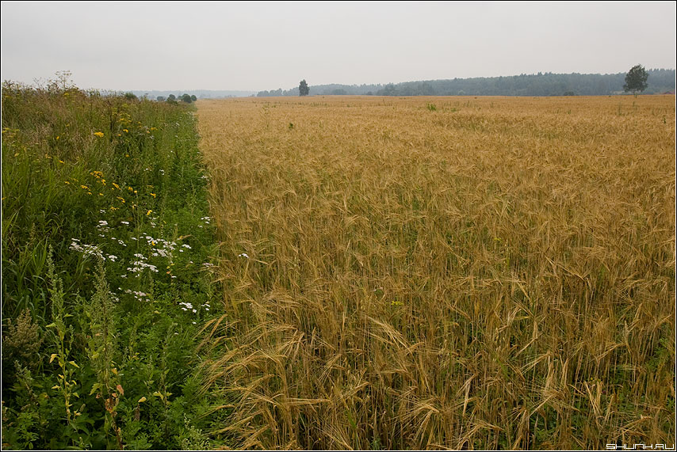
Спасибо за внимание!

